Slide 1

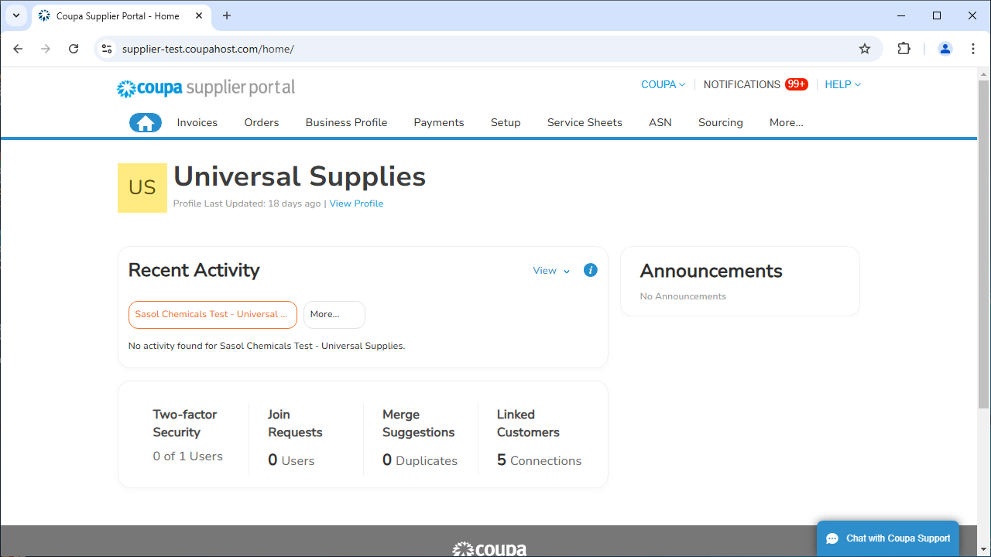
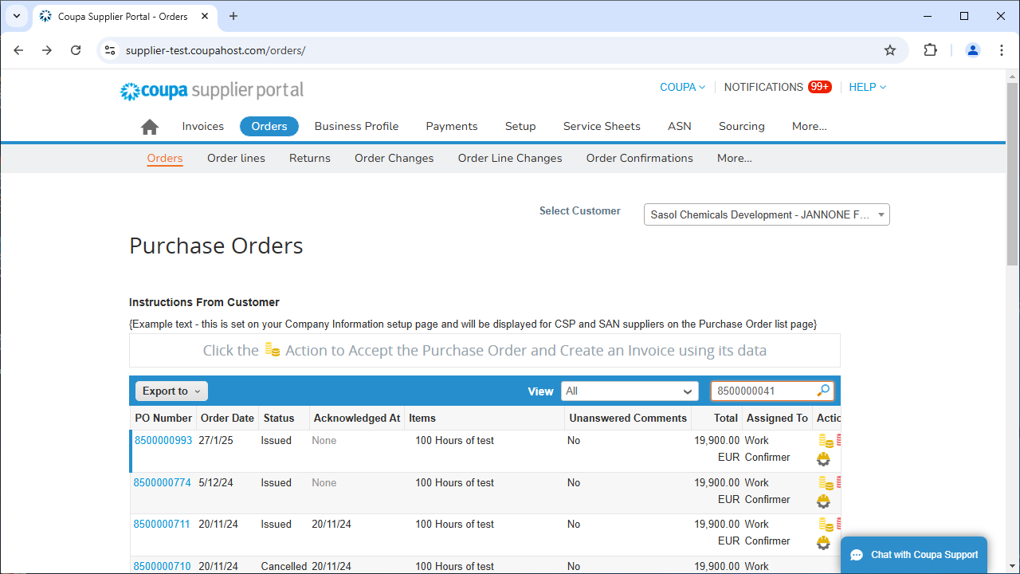
Ziel dieses Dokuments ist es, einen Überblick über die Erstellung eines Service Entry Sheet im Coupa Supplier Portal zu geben.
Hinweis:
Die in diesem Quick Reference Guide verwendeten Daten dienen ausschließlich zu Schulungszwecken. Verwenden Sie im Live-System bitte die Daten, die für die von Ihnen ausgeführte Transaktion spezifisch sind.
Beim CSP anmelden und Bestellung suchen
Melden Sie sich beim CSP an und klicken Sie auf der Startseite auf die Registerkarte Orders.
Geben Sie die Bestellnummer in das Suchfeld ein.
1
2

Slide 2
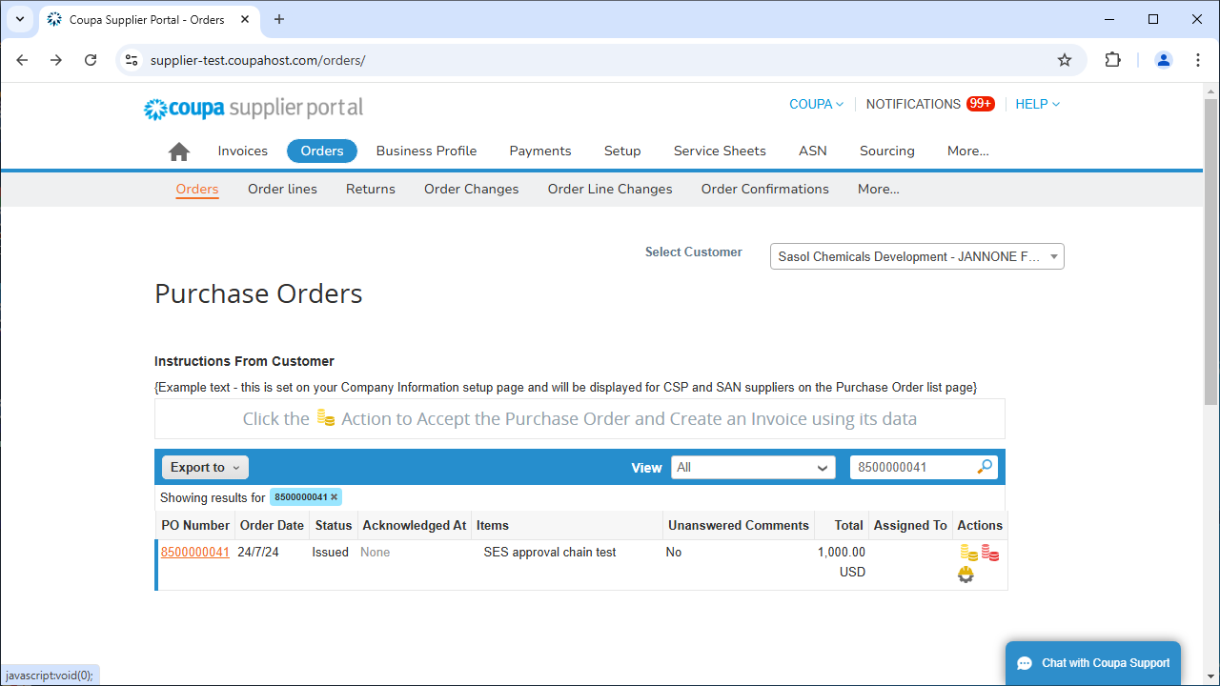
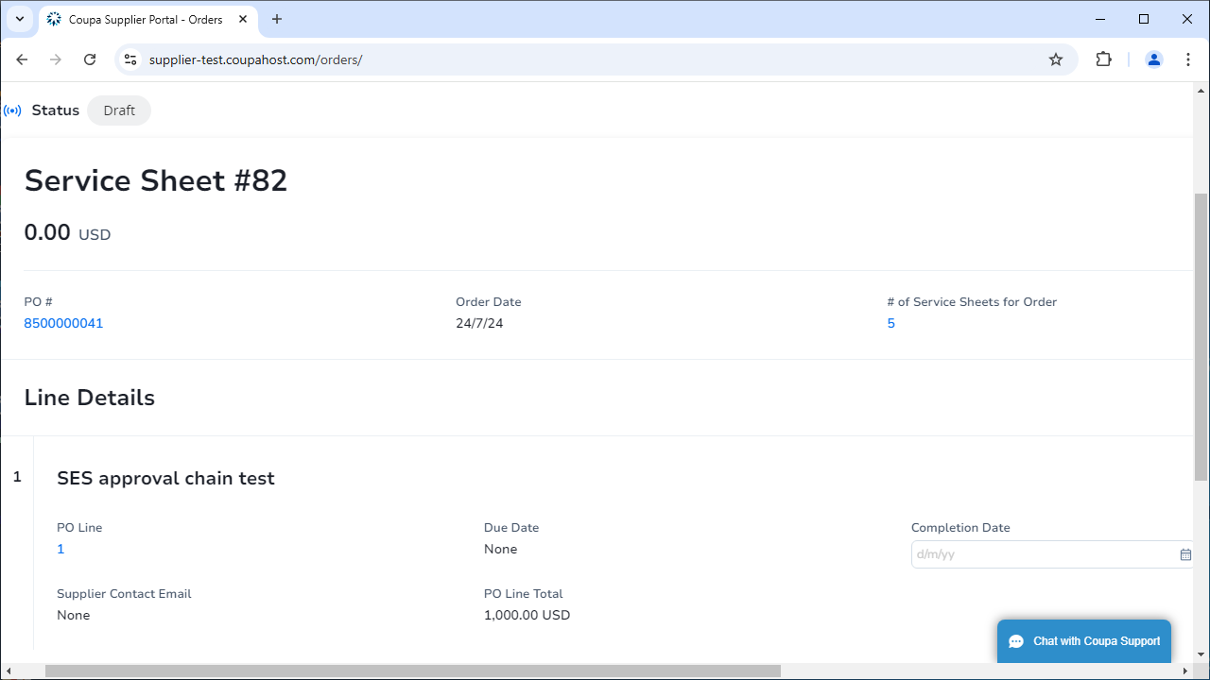
.
Beim CSP anmelden und Bestellung suchen
Klicken Sie auf das Suchsymbol, um die Suche auszuführen.
Ein Entwurf eines Service Entry Sheet wird geöffnet. Klicken Sie auf das Kalender-Symbol, um das Completion Date auszuwählen.
3
4

Slide 3
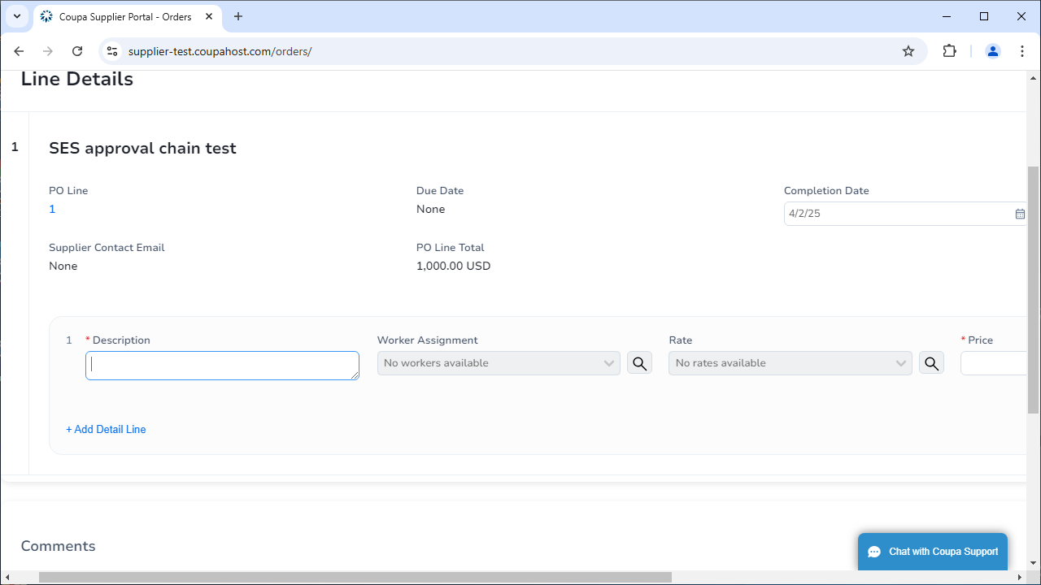
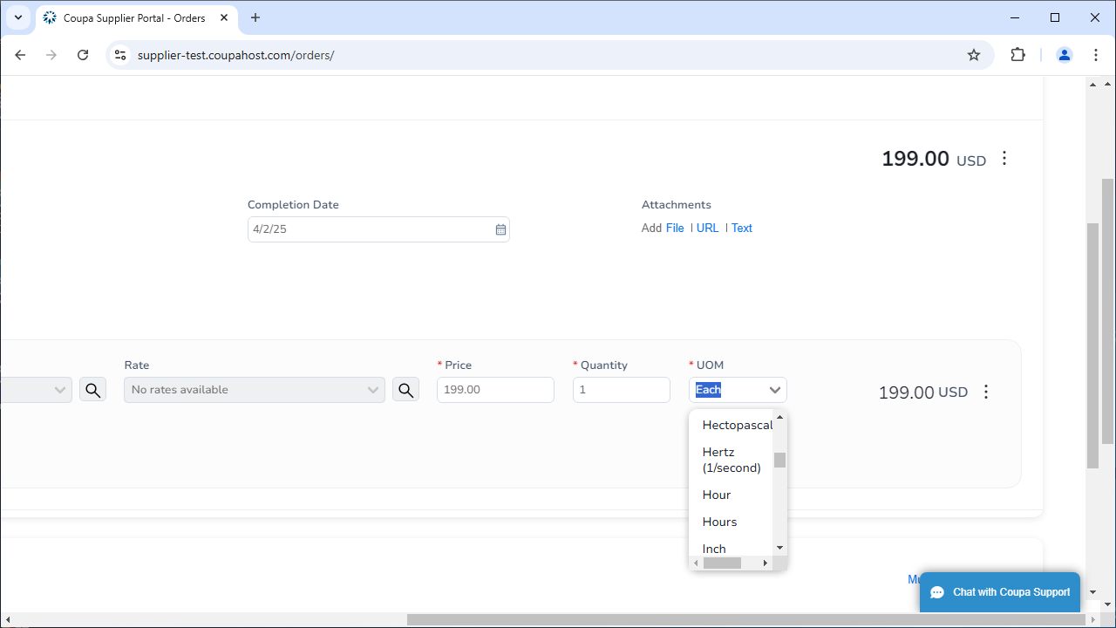
.
Leistungsdetails eingeben
Geben Sie eine Description der erbrachten Leistung ein.
Geben Sie Price, Quantity und UOM ein.
5
6

Slide 4
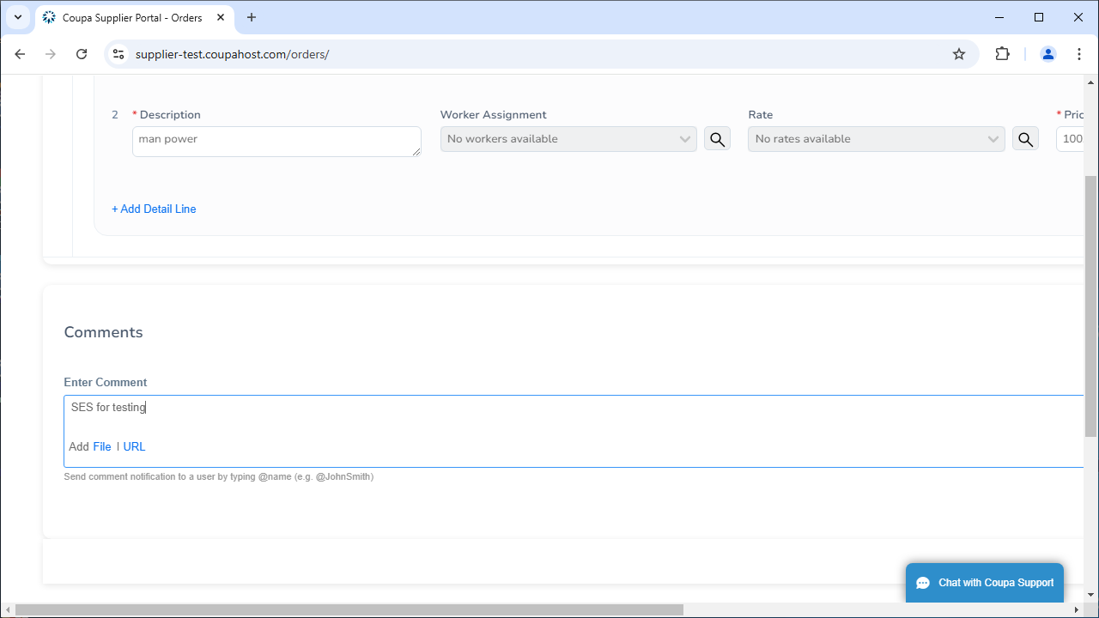
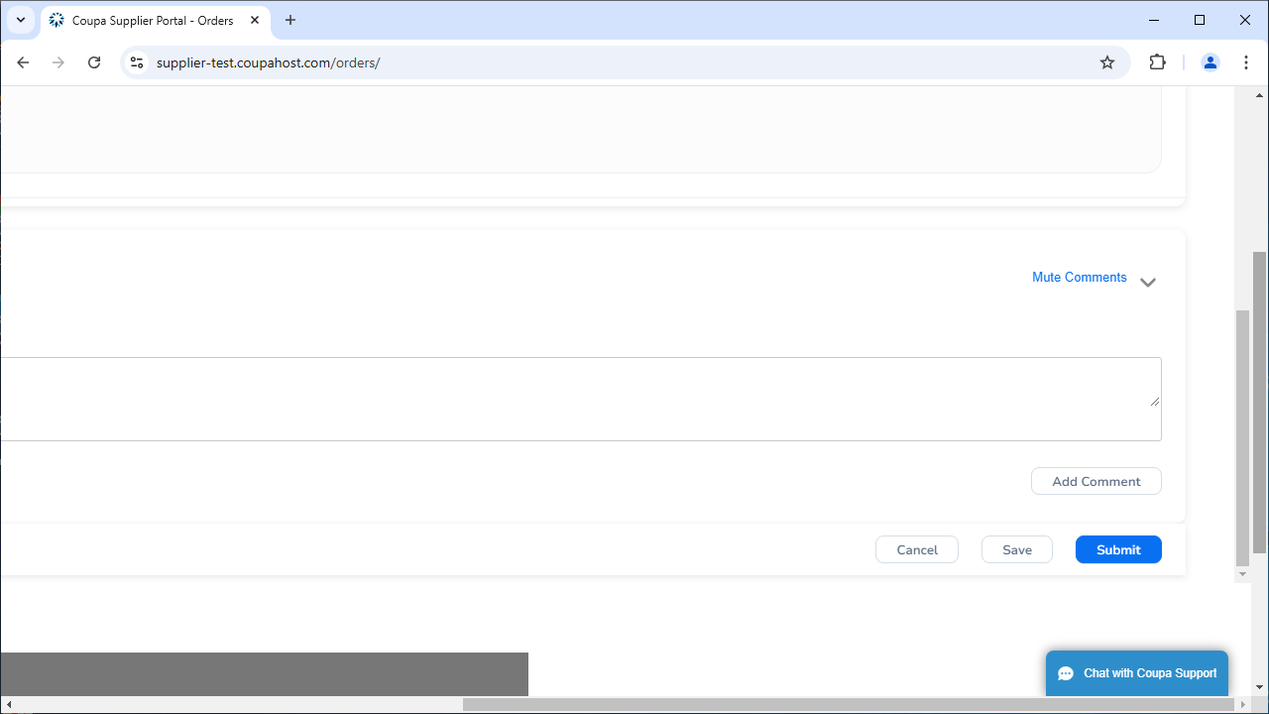
.
Service Entry Sheet einreichen
Geben Sie einen Comment ein, wenn Sie zusammen mit der Leistungserfassung einen an Sasol senden möchten.
Klicken Sie auf Submit.
7
6

Slide 5
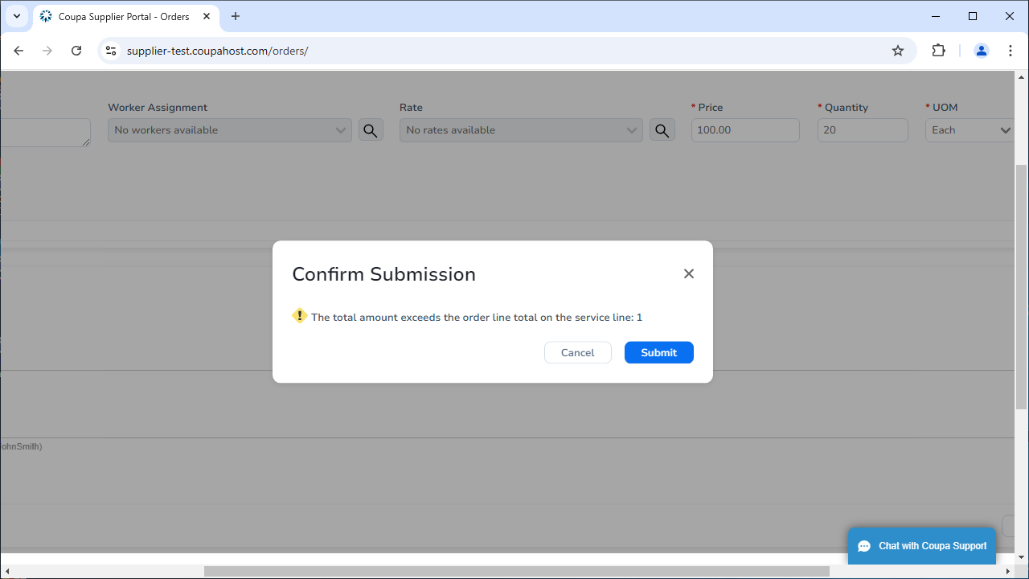
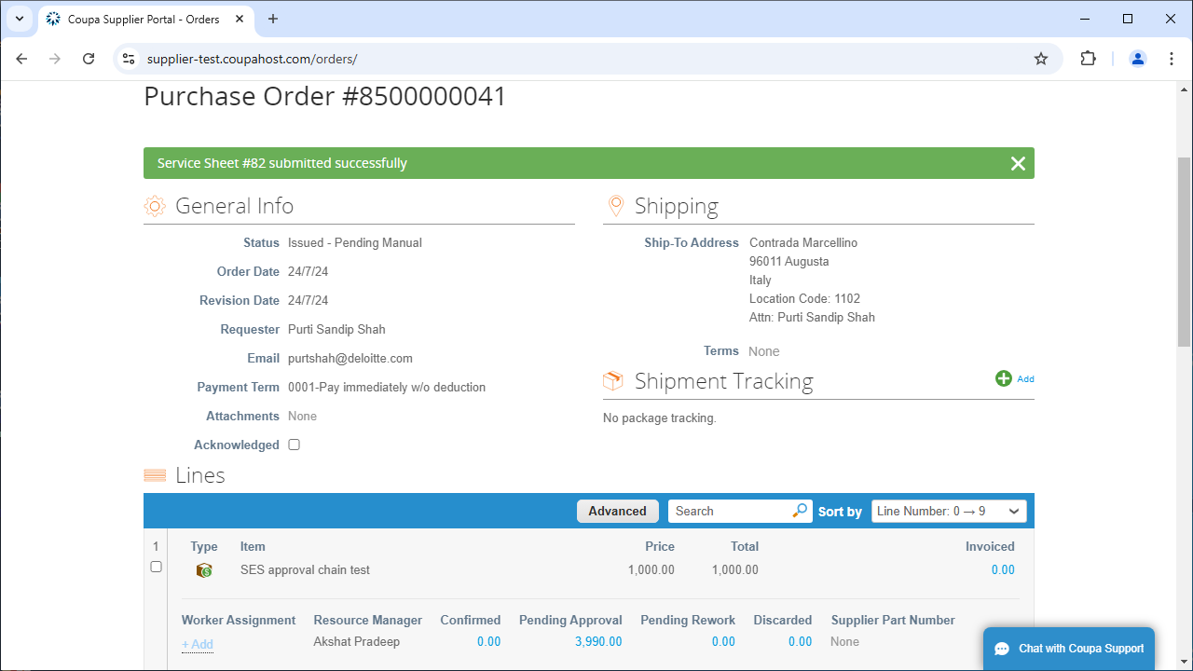
.
Service Entry Sheet einreichen
Klicken Sie im Pop-up erneut auf Submit, um die Einreichung zu bestätigen.
Ihr Service Entry Sheet wurde in Coupa eingereicht.
9

